Slide 1
习题解答
第五章-网络层：控制平面

Slide 2
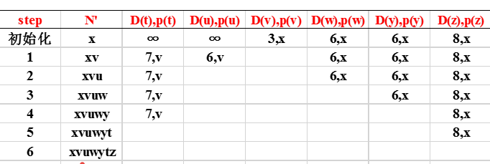
第五章-网络层:控制平面
P288, P3
注意：
按节点标识符英文字母顺序
节点被拿入N’后，该节点不再参与后面的计算。

Slide 3
第五章-网络层:控制平面
P289, P5
z及其邻居 | u | v | x | y | z
v | ∞ | ∞ | ∞ | ∞ | ∞
x | ∞ | ∞ | ∞ | ∞ | ∞
z | ∞ | 6 | 2 | ∞ | 0
z及其邻居 | u | v | x | y | z
v | 1 | 0 | 3 | ∞ | 6
x | ∞ | 3 | 0 | 3 | 2
z | 7 | 5 | 2 | 5 | 0
(1)
(2)
z及其邻居 | u | v | x | y | z
v | 1 | 0 | 3 | 3 | 5
x | 4 | 3 | 0 | 3 | 2
z | 6 | 5 | 2 | 5 | 0
z及其邻居 | u | v | x | y | z
v | 1 | 0 | 3 | 3 | 5
x | 4 | 3 | 0 | 3 | 2
z | 6 | 5 | 2 | 5 | 0
(3)
(4)

Slide 4
第五章-网络层:控制平面
P289, P7
x对目的地w、y、u的距离分别为：
D_{x}(w) = 2, D_{x}(y) = 4, D_{x}(u) = 7
之前，x到u的最短路径为x-w∙∙∙∙∙u,开销为7
当只有c(x,y)变化：只要c(x,y)>1，x到u的最短路径不会发生变化。此时，x不向邻居公告新的距离向量。如果c(x,y)<1，则x经由y到u的路径成为最短路径，x向邻居公告到u的新路径及开销。
当只有c(x,w)变化：只要 c(x,w) <6时, x到u的最短路径不会发生变化，但路径开销有变化。此时x向邻居发送新的距离路径开销。如果c(x,w) > 6, x到u的最短路径发生变化，x向邻居公告到u的新路径及其开销.
只要c(x,y)>1, 不会导致x到u最短路径开销的变化，x也就不会向邻居公告新距离向量.

